Slide 1
Инициативный образовательный проект Стратегия интеграции молодых исследователей в международное академическое сообщество
Участники: Анастасия Шалаева
Сергей Матвеев
Константин Глазков
Наталья Долгорукова
Анастасия Копылова
Высшая школа экономики, Москва, 2014
www.hse.ru

Slide 3
Целевая аудитория
Студенты
Аспиранты
Научные сотрудники
Преподаватели
Молодые
исследователи

Slide 4
«Всё уже есть на сайте hse.ru!»

Slide 5
«Всё уже есть на сайте hse.ru!»

Slide 6
«Всё уже есть на сайте hse.ru!»

Slide 7
«Всё уже есть на сайте hse.ru!»

Slide 8
«Всё уже есть на сайте hse.ru!»

Slide 9
«Всё уже есть на сайте hse.ru!»

Slide 10
«Всё уже есть на сайте hse.ru!»

Slide 11
«Всё уже есть на сайте hse.ru!»

Slide 12
«Всё уже есть на сайте hse.ru!»

Slide 13
Барьеры
Информационный
Коммуникационный
Психологический
Барьеры

Slide 14
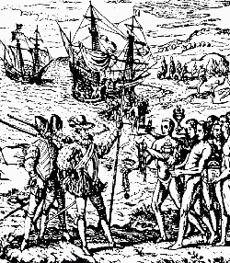
Интеграция – двусторонний процесс

Slide 15
«Стратегия интеграции молодых исследователей в международное академическое сообщество»
Технологии Идея
Информационный ресурс:
Сайт
Видео-интервью
Печатное приложение
Цикл семинаров + видео-отчет
Рождение разговора:
Личные контакты
Живое общение

Slide 16
Зачем нужен наш проект?
Создание пространства разговора
Определение и преодоление
барьеров перед интеграцией
Личное общение: семинары, консультации
Создание и поддержание единого информационного ресурса
Стратегия и способы интеграции:
от подготовительного этапа до перспектив
Система информационных ресурсов
(направления, проекты, конкурсы,
программы, формы поддержки)

Slide 17
Этапы работы
Этап 1
Оценка ситуации
Этап 2
Семинары, работа над «Стратегией …»
Систематизация и структурирование имеющихся ресурсов
Анализ требований и ожиданий
Подведение промежуточных итогов: Первая версия «Стратегии ….»
Первая версия «Стратегии …» - на сайте
Серия семинаров и консультаций
Рабочая версия «Стратегии …» для формирования он-лайн опроса
Проведение второго опроса
Вторая (дополненная) версия «Стратегии …»
Первый семинар-консультация

Slide 18
Эксперты
Ежи Аксер (Польша)
Кристоф Вульф (Германия)
Стефания Ирене Сини (Италия)
Романа Басси (Италия)
Оливер Кашляр (Франция)
Жаклин Серкилини-Туле (Франция)
Андре Ребиндер (Франция)
Томаш Голински (Польша)
Олег Воскобойников (Россия)
Юлия Иванова (Россия)

Slide 19
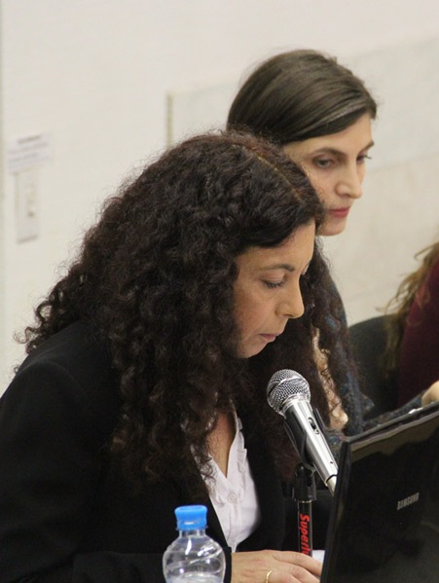
Первое мероприятие
7 апреля, Петровка 12 –
Встреча со Стефанией Ирене Сини
(профессор, Университет Восточного Пьемонта им. Амедео Авогадро, Верчелли)
…to be continued…

Slide 20
Анастасия Шалаева anastasiashalaeva@gmail.com
Сергей Матвеев Smatveev@hse.ru
Наталья Долгорукова natalia.dolgoroukova@gmail.com
Константин Глазков glk@gorod.org.ru
Анастасия Копылова a.o.kopylova@gmail.com
101000, Россия, Москва, Мясницкая ул., д. 20
Тел.: (495) 621-7983, факс: (495) 628-7931
www.hse.ru

